Slide 1

Tiny grocer는 생능농원, 아지농원, Dole, Great Plains에서 재배한 과일을 판매하는 상점입니다.

Slide 2
추가된 요소

Slide 3
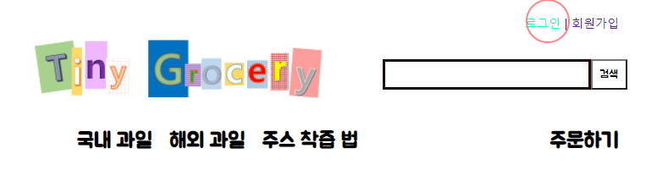
main.html
로고를 바꿨고, 마우스 커서를 쫓아다니는 원을 만들었습니다. 또, 로그인과 회원가입 글자 위에 마우스를 올리면 민트색으로 바뀌게 하여 더욱 직관적으로 만들었습니다.

Slide 4
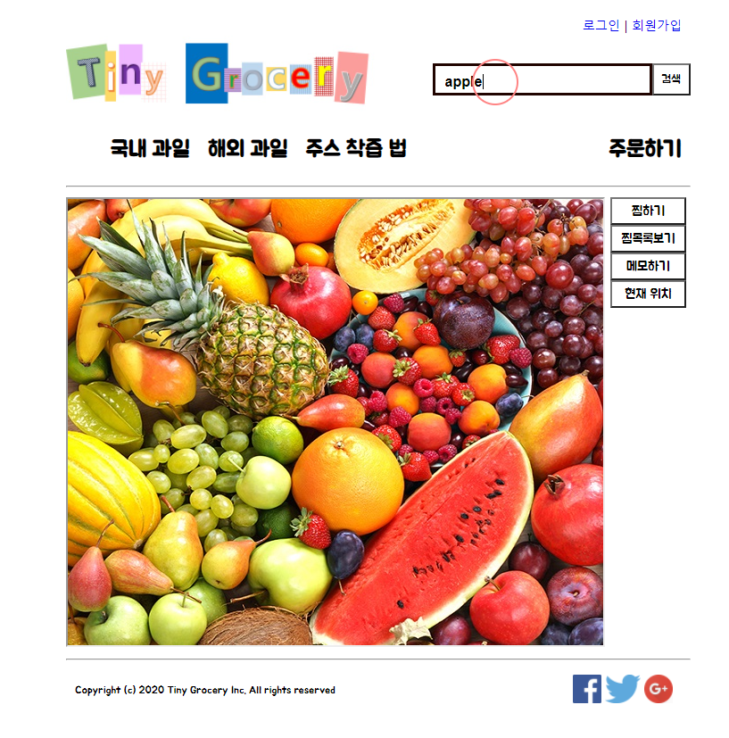
main.html
영어로 과일을 검색하면 해당페이지로 이동하는 검색창을 만들었습니다.

Slide 5
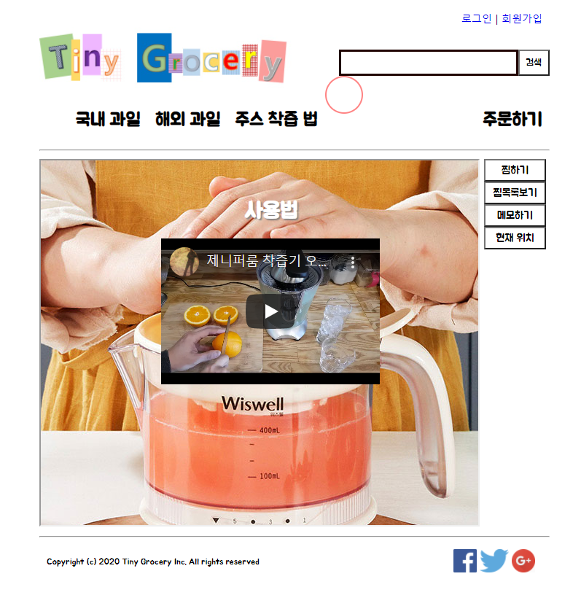
juice.html
이미지 주소로 착즙기 이미지를 배경으로 넣었고, audio autoplay로 이 페이지에 들어가면 자동으로 배경 음악이 나오게 만들었습니다. 그리고 iframe으로 착즙기 사용법 영상을 넣었습니다.

Slide 6
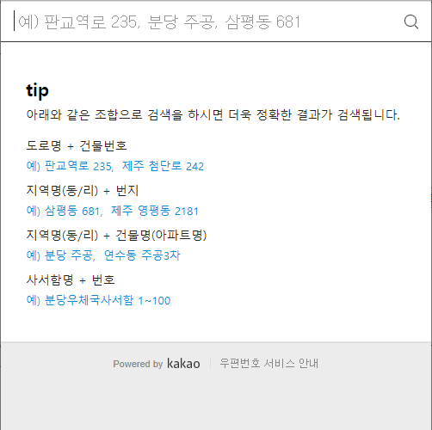
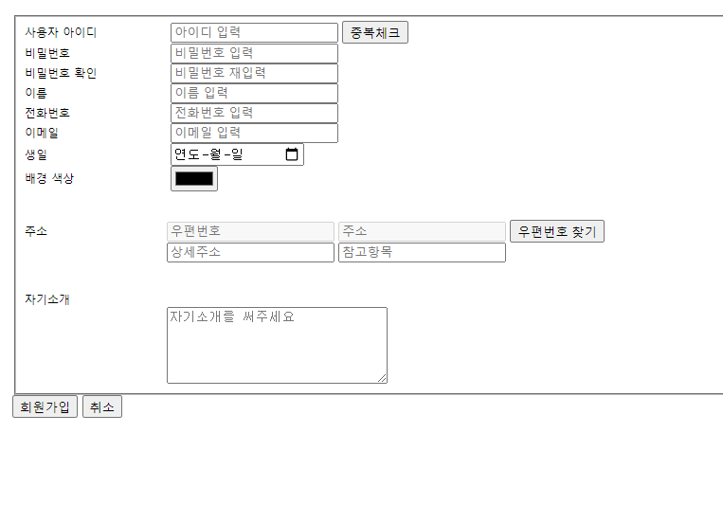
signup.html
Placeholder로 텍스트창에 짧은 안내 문구를 넣었고, 다음 우편번호 API로 주소를 검색해서 입력하게 만들었습니다. 우편번호와 주소는 사용자 임의로 입력하지 못하게 disabled 했습니다.

